Slide 1
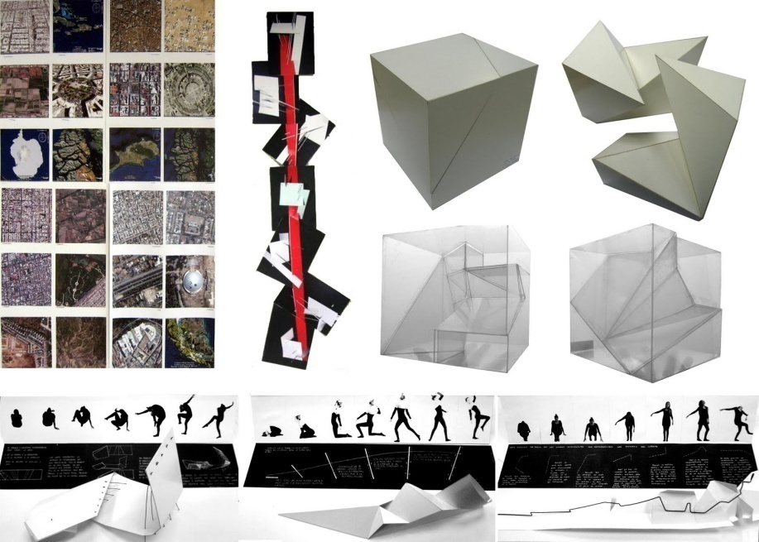
Unidad de Aprendizaje DISEÑO

Slide 2
Elaboración de material didáctico:
Visión sólo proyectable
Título del material para la Unidad de Aprendizaje:
Módulo II. Elementos Básicos del Diseño.
Nombre de la Unidad de Aprendizaje:
Diseño
Espacio académico en que se imparte la Unidad de Aprendizaje:
Plantel Nezahualcóyotl de la Escuela Preparatoria de la UAEMEX
Nombre del responsable de la elaboración del material didáctico:
L.D.G. Enedina Santiago Peña

Slide 3
Dimensión de Formación: Comunicativa
Campo de Formación: Lenguaje y comunicación
Ámbito Disciplinar: Arte
Asignatura o Unidad de Aprendizaje: Diseño
Semestre: Sexto
Créditos: 5
Tipo de Curso: Optativa
Asignaturas Simultáneas: Sociología, Psicología, México ante el Contexto Internacional, Comunicación, Expresión del Arte, Cultura Emprendedora, Orientación Educativa, Optativas (2)
Total de Horas: 3
Etapa en la Estructura Curricular: Propedéutica

Slide 4
Propósito General de la Asignatura o Unidad de Aprendizaje:
Conoce las bases de las disciplinas integradas al diseño como parte útil de las actividades productivas de la sociedad, útil para la concreción, ampliación así como la transmisión de las ideas.

Slide 5
Competencias Genéricas:
Se expresa y se comunica
4. Escucha, interpreta y emite mensajes pertinentes en distintos contextos mediante la utilización de medios, códigos y herramientas apropiados.
Identifica las ideas clave en un texto o discurso oral e infiere conclusiones a partir de ellas.
Piensa critica y reflexivamente
5. Desarrolla innovaciones y propone soluciones a problemas a partir de métodos establecidos.
Sigue instrucciones y procedimientos de manera reflexiva, comprendiendo como cada uno de sus pasos contribuye al alcance de un objetivo.
Construye hipótesis y diseña y aplica modelos para probar su validez.
Sintetiza evidencias obtenidas mediante la experimentación para producir conclusiones y formular nuevas preguntas.

Slide 6
Competencias Disciplinares Básicas:
Comunicación
5. Expresa ideas y conceptos en composiciones coherentes y creativas, con introducciones, desarrollo y conclusiones claras.
7. Valora y describe el papel del arte, la literatura y los medios de comunicación en la recreación o la transformación de una cultura, teniendo en cuenta los propósitos comunicativos de distintos géneros.

Slide 7
Competencia Disciplinar Extendida:
5. Aplica los principios éticos en la generación y tratamiento de la información.
6. Difunde o recrea expresiones artísticas que son producto de la sensibilidad y el intelecto humanos, con el propósito de preservar su identidad cultural en un contexto universal.

Slide 8
Competencias de la Dimensión:
• Busca, identifica y selecciona información proveniente de diversas fuentes y medios, valorándolas de acuerdo con su relevancia, pertinencia, confiabilidad y vigencia.
• Utiliza códigos, técnicas y medios para expresarse con sensibilidad a través de diferentes manifestaciones artísticas, aplicando las bases y elementos de su adecuada percepción y apreciación.

Slide 9
Ejes transversales:
Educación del consumidor
Se aborda desde una lógica de consumo ético, en un clima había los diversos contextos económicos, sociales y culturales. Haciendo de los objetos creados algo útil, innovador y constructivo.
Educación en Valores
Establece valores que convergen en la estructura social a través del respeto a todos los contextos económicos, sociales y culturales.
Educación para la Responsabilidad Social
Plantea situaciones en las que se relacione la realidad de manera global con la Educación para la responsabilidad social, como parte de esta, su rol y responsabilidad de bien común.

Slide 10
Propósito del Material Didáctico:
El objetivo del diseño de este material didáctico visión sólo proyectable, es servir como recurso de apoyo en las clases magistrales para desarrollar en el alumno el dominio de aprendizajes conceptuales (teóricos) de la asignatura o unidad de aprendizaje.

Slide 11

Unidad de Aprendizaje DISEÑO

Slide 12

Unidad de AprendizajeDISEÑO
MÓDULOS
I. Introducción al Diseño.
II. Elementos Básicos del Diseño.
III. Principios Ordenadores y Conceptos Fundamentales del Diseño.
IV. Soluciones Integrales del Diseño.

Slide 13

Unidad de AprendizajeDISEÑO
Módulo II. Elementos Básicos del Diseño
Tema 2. Elementos básicos del diseño.
Tema 2.1. Elementos conceptuales.
Tema 2.2. Elementos visuales.
Tema 2.3. Elementos de relación.
Tema 2.4. Elementos prácticos.
Propósito del Módulo II: Identifica los elementos básicos en una expresión artística que permiten el comprender el proceso de diseño e infiere conclusiones a partir de ello.

Slide 14
Unidad de AprendizajeDISEÑO
Módulo II. Elementos Básicos del Diseño
Tema 2. Elementos básicos del diseño
Tema 2.1. Elementos conceptuales

Slide 15
Elementos Conceptuales
No son visibles, no tienen existencia física.

Slide 16
Elementos Conceptuales
Punto
Línea
Plano
Volumen

Slide 17
Punto
Indica Posición.
No tiene largo ni ancho.
No ocupa una zona en el espacio.
Es el principio y el fin de una línea, y es donde dos líneas se cruzan.

Slide 18
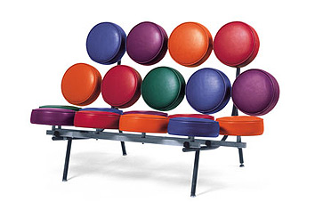

Slide 19
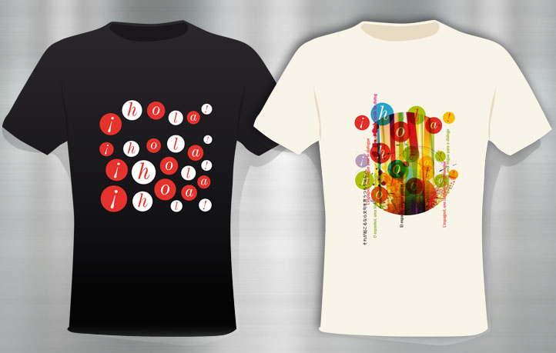

Slide 20
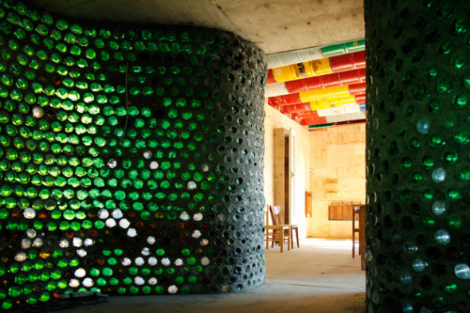

Slide 21
Línea
Cuando un punto se mueve, su recorrido se transforma en una línea.
Tiene largo pero no ancho.
Tiene posición y dirección.
Esta limitada por puntos.
Forma los bordes de un plano.

Slide 22
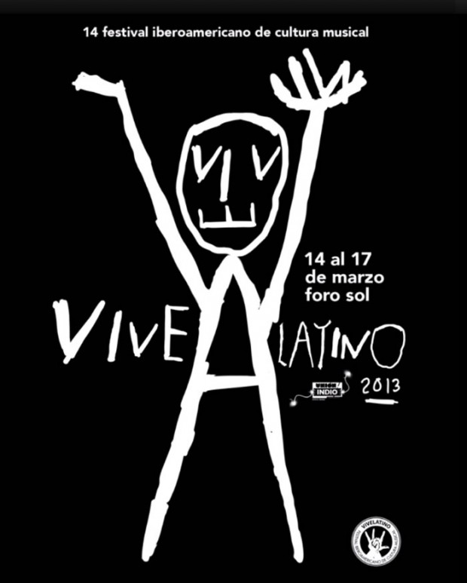

Slide 23
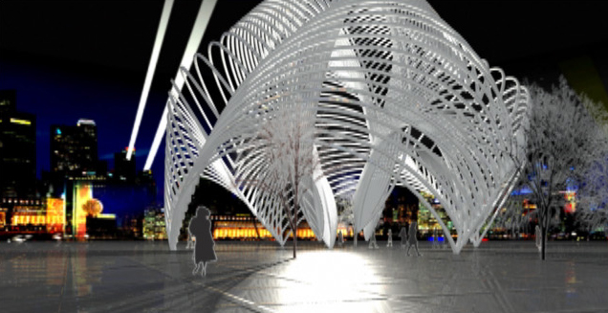

Slide 24
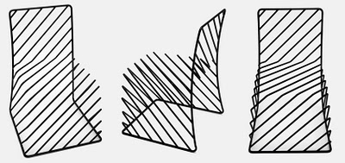

Slide 25
Plano
Es el recorrido de una línea en movimiento (en una dirección distinta a la suya intrínseca) se convierte en plano.
Un plano tiene largo y ancho, pero no grosor
Tiene posición y dirección.
Está limitado por líneas.
Define los límites extremos de un volumen.

Slide 26
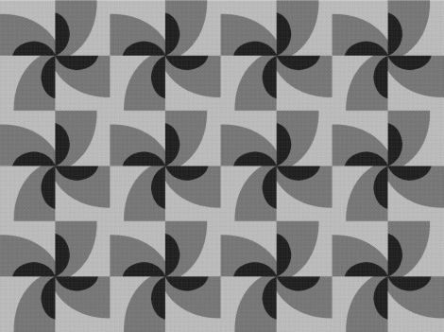

Slide 27
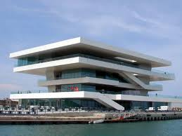

Slide 28


Slide 29
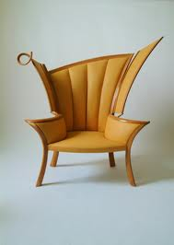

Slide 30
Volumen
Es el recorrido de un plano en movimiento (en una dirección distinta a la suya intrínseca) se convierte en un volumen.
Tiene una posición en el espacio y está limitado por planos.
En un diseño Bidimensional, el volumen es ilusorio.

Slide 31
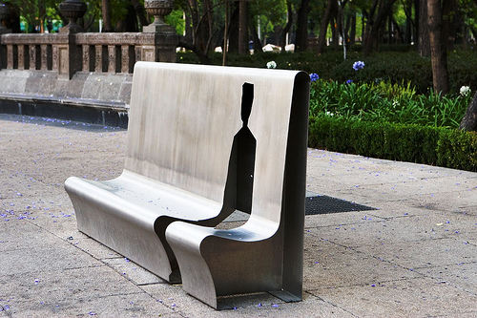

Slide 32
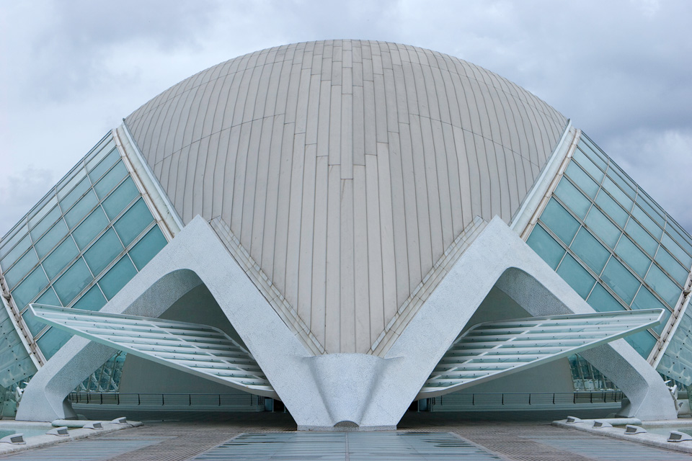

Slide 33
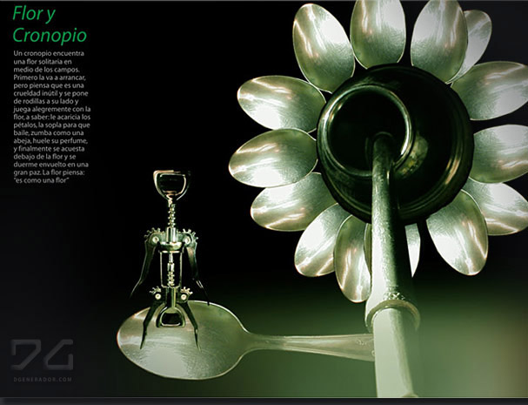

Slide 34
Como general principal de la forma, el punto indica una posición en el espacio.
La prolongación de un punto nos da una línea con sus propiedades de: longitud, dirección, posición.
La extensión de una línea produce un plano cuyas propiedades son: longitud y anchura, forma, superficie, orientación, posición.
La extensión de un plano se convierte en un volumen cuyas características son: longitud, anchura y profundidad, forma y espacio superficie, orientación, posición.

Slide 35
Unidad de AprendizajeDISEÑO
Módulo II. Elementos básicos del diseño
Tema 2. Elementos básicos del diseño.
Tema 2.2. Elementos visuales.

Slide 36
Elementos visuales
Cuando los elementos conceptuales si se materializa se hacen visibles.
Los elementos visuales forman la parte más importante de un diseño, porque son lo que realmente vemos.

Slide 37
Elementos Visuales
Forma
Medida
Color
Textura

Slide 38
Forma
Todo lo que puede ser visto posee una forma que aporta la identificación principal en nuestra percepción.
Es la delimitación de contornos, que se representan por medio de puntos, líneas, planos, color y volúmenes de estructuras reales e imaginarias.

Slide 39
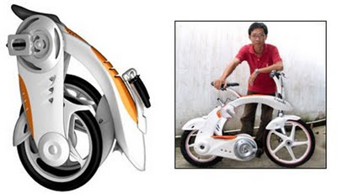

Slide 40
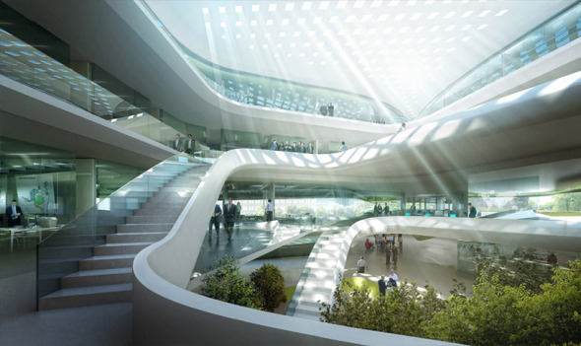
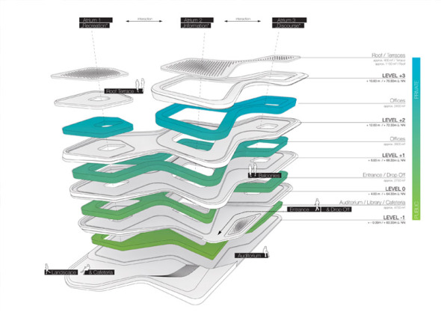
La oficina internacional LAVA ha diseñado una propuesta para la “sede del Fondo Verde climático” emplazada en un “barrio verde” de la ciudad de Bonn, Alemania.
La estructura es un proyecto que forma parte de un modelo ecológico que se desarrolló bajo el lema: “el verde es el nuevo negro”. El futuro edificio se encuentra a lo largo del río Rin a poca distancia de un complejo sustentable de departamentos que incluyen el Ministerio Federal del medio ambiente, conservación de la naturaleza y seguridad nuclear.
La estructura de tres niveles fue concebida para cumplir la última normativa creada en relación a la eficiencia y ecología, la cual corresponde a la norma de mayor exigencia en términos de sostenibilidad y energía neta cero; el certificado de oro alemán.

Slide 41
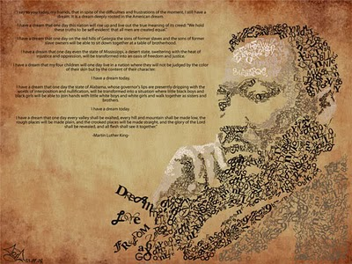

Slide 42
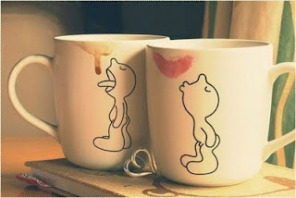

Slide 43
Medida
Todas las formas tienen un tamaño. El tamaño es físicamente mensurable, aunque resulta relativo cuando es comparado.

Slide 44
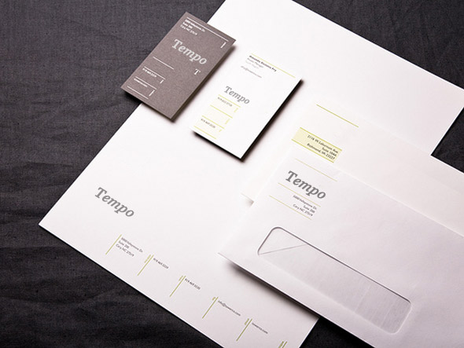
Medida

Slide 45
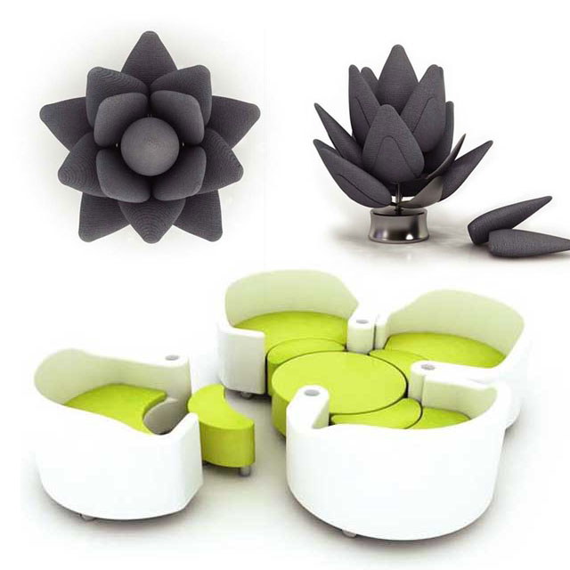
Medida

Slide 46
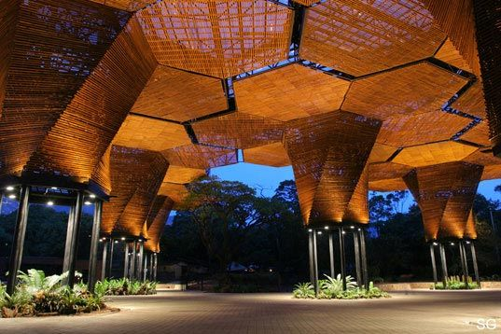
Medida

Slide 47
Color
Una forma se distingue de sus cercanías por medio del color.
Es la sensación que percibimos gracias a la existencia y naturaleza de la luz y a la disposición de nuestros órganos visuales, que provoca reacciones físicas y psicológicas.

Slide 48
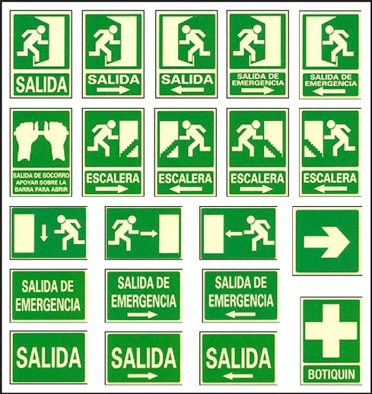
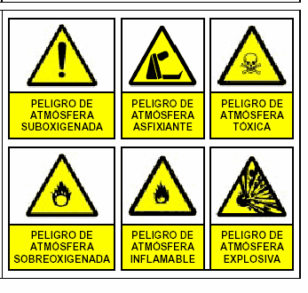

Slide 49
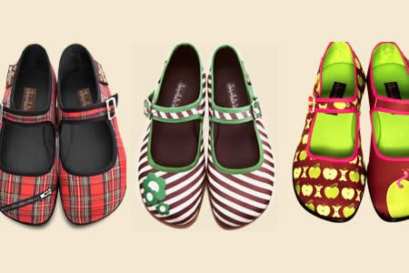

Slide 50
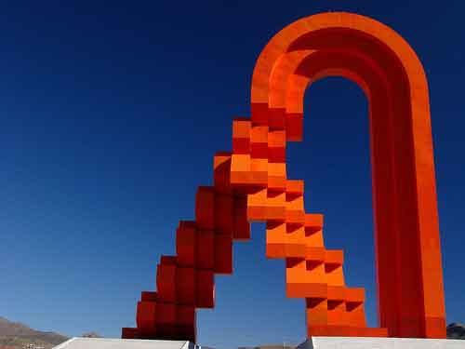
“Quiero compartir mi forma de trabajar con artistas jóvenes para que comprendan que la sola sensibilidad no basta, sino que es necesario combinarlo con lo intuitivo, es decir, jamás se debe separar al arte de la ciencia” , Sebastián.
Puerta de Chihuahua

Slide 51
Textura
Se refiere a las características de la superficie de una forma. Puede ser Táctil o visual.

Slide 52
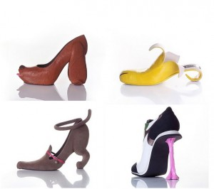
El israelí Kobi Levi es un diseñador dedicado a la creación de zapatos fuera de serie. Sus diseños, muy atrevidos y originales, están inspirados en objetos (sillas, copas, ect.), animales y alimentos en general.

Slide 53
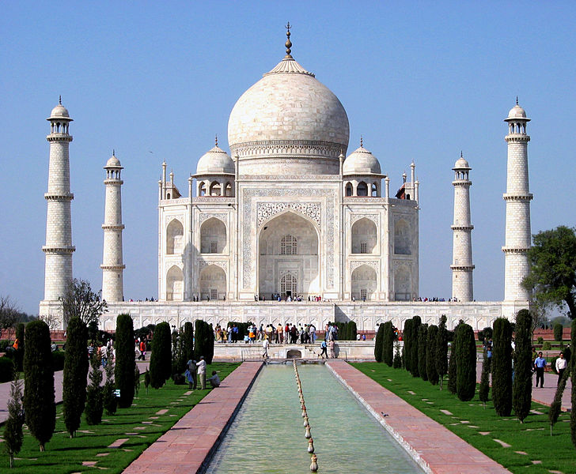
Taj Mahal en India.

Slide 54
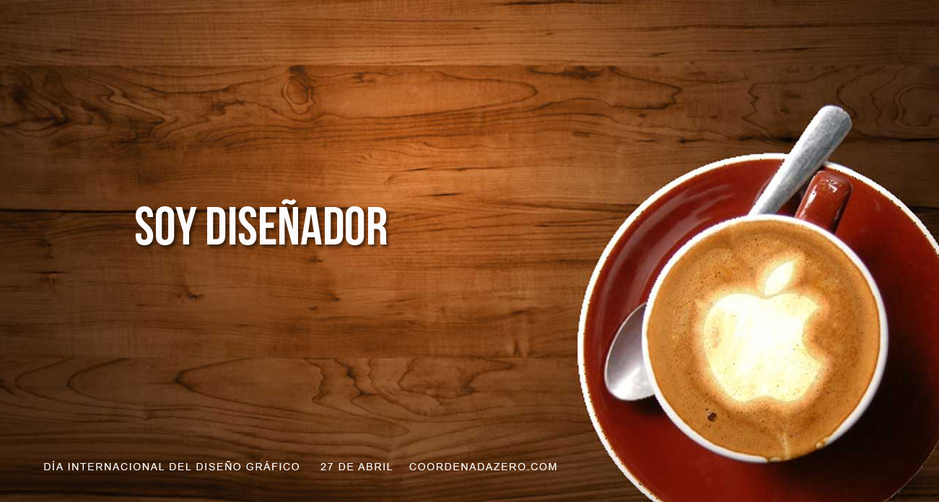

Slide 55
Los elementos visuales son materializados de los elementos conceptuales.
Cuando dibujamos en un papel empleamos una línea visible para representar una línea conceptual.

Slide 56
Unidad de AprendizajeDISEÑO
Módulo I. Introducción al Diseño
Tema 2. Elementos básicos del diseño
Tema 2.3. Elementos de relación

Slide 57
Elementos de Relación
Este grupo de elementos gobierna la ubicación y la interrelación de las formas en un diseño.

Slide 58
Elementos de Relación
Dirección
Posición
Espacio
Gravedad

Slide 59
Dirección
Depende de cómo está relacionada con el observador, con el marco que la contiene o con otras formas cercanas.

Slide 60


Slide 61
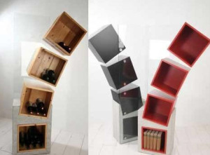

Slide 62
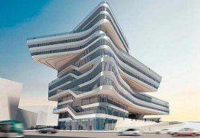

Slide 63
Posición
La posición de una forma es juzgada por su relación respecto al cuadro o la estructura.

Slide 64
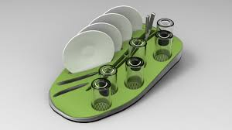

Slide 65
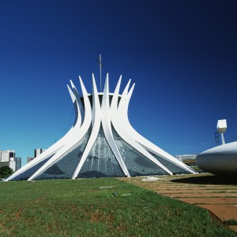

Slide 66
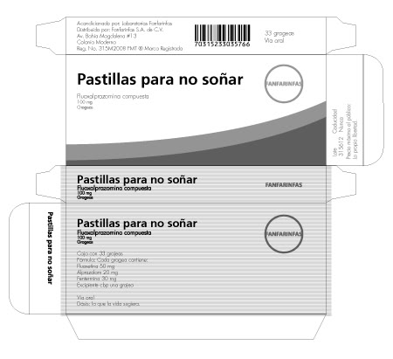

Slide 67
Espacio
Las formas ocupan un espacio. El espacio puede estar ocupado o vacío. Puede ser pleno o ilusorio para sugerir una profundidad.

Slide 68
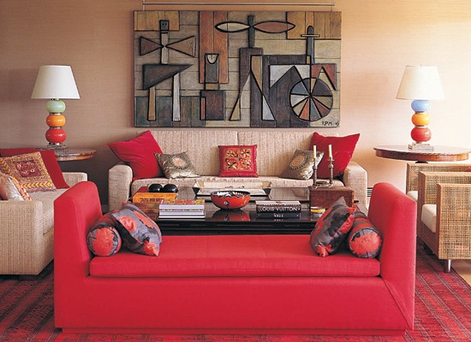

Slide 69
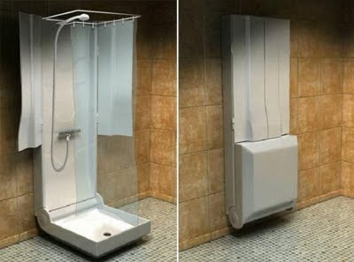

Slide 70
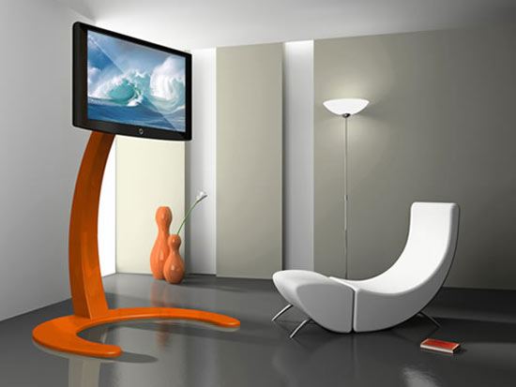

Slide 71
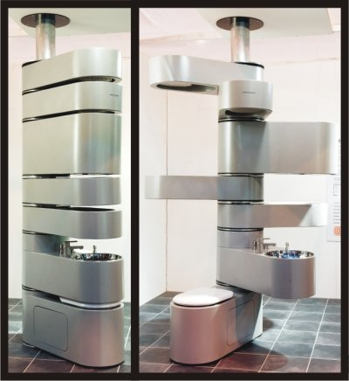

Slide 72
Gravedad
No es visual sino Psicológica: atribuimos a las formas pesadez o liviandad, estabilidad o inestabilidad.

Slide 73
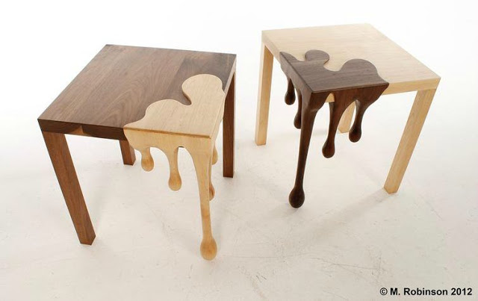

Slide 74


Slide 75
Unidad de AprendizajeDISEÑO
Módulo I. Introducción al Diseño
Tema 2. Elementos básicos del diseño
Tema 2.4. Elementos prácticos

Slide 76
Elementos Prácticos
Los elementos prácticos subyacen en el contenido y el alcance de un diseño.

Slide 77
Elementos Prácticos
Representación
Significado
Función

Slide 78
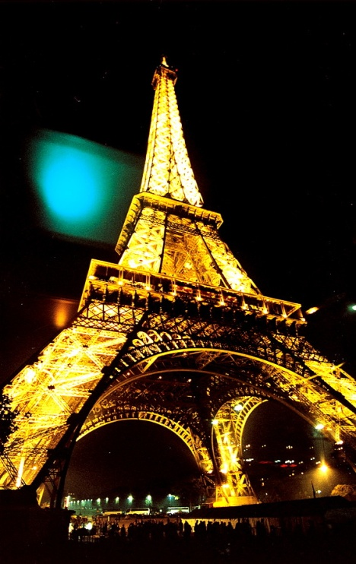

Representación
Cuando una forma deriva de la naturaleza o de algo hecho por el ser humano, es representativa.

Slide 79
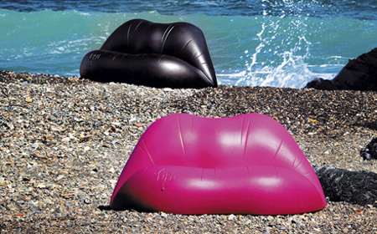

Slide 80




Significado
Todo diseño transporta un mensaje.
Todos los elementos significan.

Slide 81
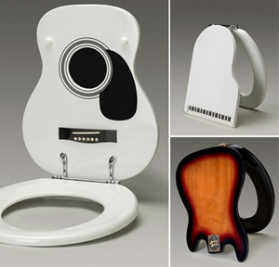

Slide 82
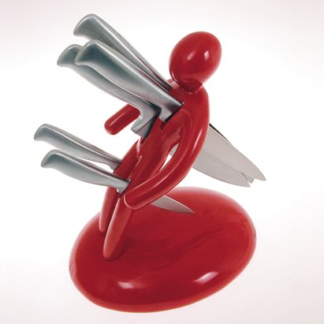

Slide 83
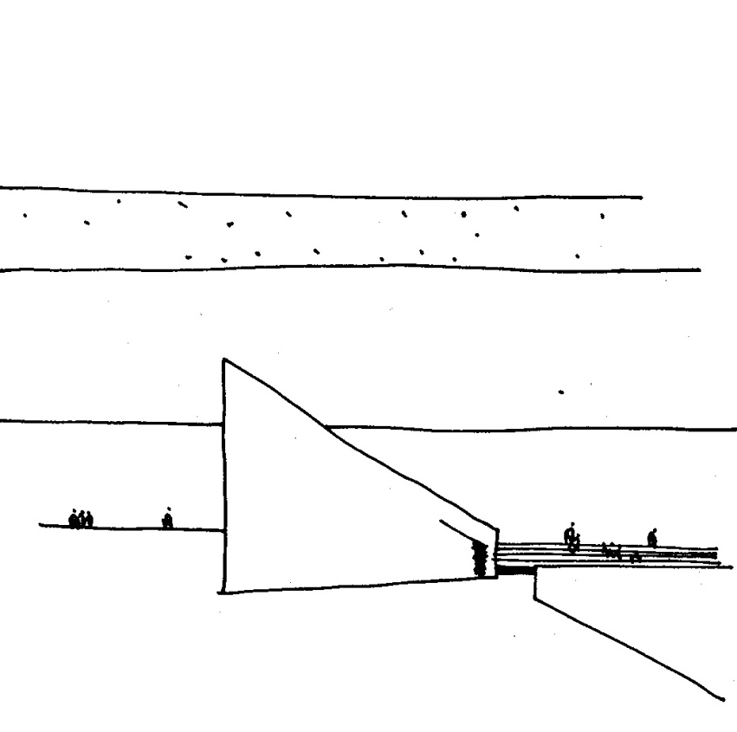
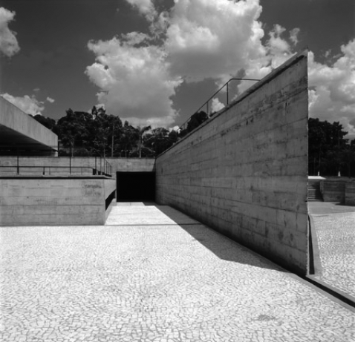
Función
Un diseño debe servir a un determinado propósito.
Méndez Da Rocha, Museo Brasileño de Escultura, Sao Paolo, Brasil, 1988.

Slide 84
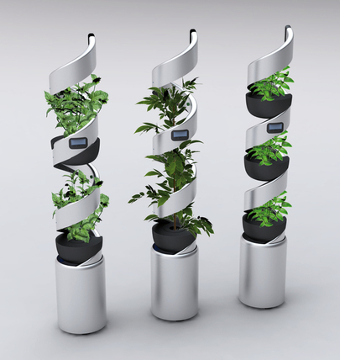

Slide 85
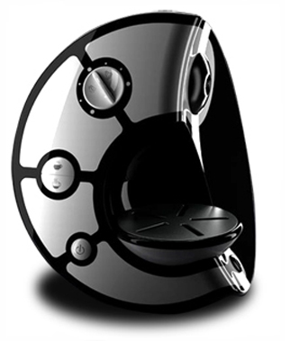
Kamil Kurka, estudiante de Diseño Industrial en University of West Bohemia ha diseñado esta preciosa “Máquina de café” (como proyecto semestral), de una belleza excepcional. Se trata de un instrumento que no solamente hace café, sino que con su diseño imponente y limpio dota de elegancia y buen gusto a tu cocina, o donde decidas ubicarlo. De líneas curvas, casi como una esfera mordida, de alguna forma promete un café expreso más suave que el de Clooney. No hay mucha información sobre los detalles técnicos de este artefacto, pero sin duda creo que este diseñador ha creado una de las cafeteras más bonitas que he visto.
Y seguro que hace un café buenísimo!

Slide 86
Movimiento
Fuentes Referenciales
  Wucius Wong. (1991).“Fundamentos del Diseño Bi y tridimensional. Editorial GG. Barcelona.
  Scott Gillam Robert. (2007). Fundamentos del Diseño. Limusa. México.

